Slide 1
Жизнь и деятельность Бенито Муссолини

Slide 2
Бенито Амилькаре Андреа Муссолини
Муссолини родился 29 июля 1883 года в деревне Довиа на севере страны в семье кузнеца и школьной учительницы. Он рос непослушным ребенком, и его выгнали из двух школ за драки с одноклассниками, в которых он применял нож. Несмотря на это, он был способным учеником и всегда неплохо учился. В 18-летнем возрасте он уже работал школьным учителем в небольшой деревушке недалеко от своего родного города. Вскоре, однако, контракт с ним был разорван, и он был с позором изгнан из школы. Причиной этого было развратное поведение Муссолини. Он стал активно участвовать в социалистическом движении и даже добился определенной известности, выступая на митингах и публикуясь в газетах и журналах.

Slide 3
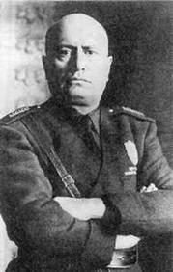
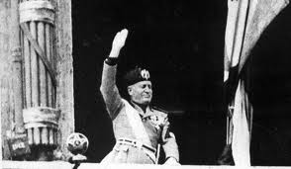
Участие в Первой мировой войне
Муссолини ездил по всей Италии с публичными выступлениями. Он обвинял социалистов в намерении задушить национальные чаяния народа, называл немцев «европейскими пиратами», а австрийцев — «палачами итальянского народа». Он утверждал, что «германский пролетариат, последовав за кайзером, уничтожил Интернационал и таким образом освободил итальянских рабочих от обязательства не вступать в войну». Муссолини провозгласил, что «нейтралитет в основе есть не что иное, как откровенный эгоизм».

Slide 4
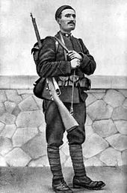
После вступления Италии в войну, в августе 1915 года, Муссолини призвали в армию и он был распределён в полк берсальеров, который был направлен на участок фронта у реки Изонцо. Товарищи по оружию ценили Муссолини за отзывчивость, оптимизм, образцовую храбрость — во время атак он первым выскакивал из окопа с возгласами «Да здравствует Великая Италия!». В конце ноября Муссолини попал в госпиталь из-за заболевания тифом. В феврале 1916 года Муссолини получил чин капрала (в приказе о присвоении чина было указано: «за примерную службу, высокий моральный дух и храбрость истинного берсальера»).
В феврале 1917 года при пристрелке миномёта мина взорвалась в стволе, и Муссолини получил тяжёлые ранения ноги, из-за чего был демобилизован.
Муссолини в итальянской военной форме, 1917 г

Slide 5
Создание фашизма
В 1917 году Муссолини начал свою политическую деятельность. В начале 1918 года Муссолини заявил, что для возрождения итальянской нации требуется «жёсткий и энергичный человек».
23 марта 1919 года в Милане Бенито Муссолини провёл учредительное собрание новой организации «Итальянский союз борьбы». 7 ноября 1921 года «Итальянский союз борьбы» был преобразован в Национальную фашистскую партию. Кроме того, в 1921 году Муссолини был избран первый раз в Палату депутатов.
Фашисты под руководством одного из приближённых Муссолини, Дино Гранди, сформировали вооружённые отряды ветеранов войны под названием «чернорубашечники» с целью восстановления порядка на улицах Италии сильной рукой. Чернорубашечники сталкивались с коммунистами, социалистами и анархистами на парадах и демонстрациях. в течение двух лет образовалась Национальная фашистская партия в конгрессе в Риме.

Slide 6
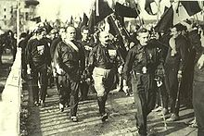
Марш на Рим и первые годы у власти
27 октября 1922 года начался многотысячный поход на Рим сторонников фашистской партии. Однако правительственных войск, на которые мог бы рассчитывать Рим, было значительно больше. Испугавшись возможной гражданской войны, а по некоторым сведениям, намёков на его возможное смещение дворцовым переворотом со стороны экономической элиты, король Виктор Эммануил III не подписал акт премьер-министра об объявлении чрезвычайного положения в стране и сопротивлении фашистам. Он провёл встречу с Муссолини и назначил того премьер-министром Италии.
Муссолини и чернорубашечники во время Марша на Рим в 1922 году

Slide 7
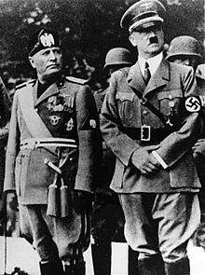
Отношения с Третьим рейхом
Отношения между Муссолини и Адольфом Гитлером вначале были неоднозначными, особенно они ухудшились после того, как нацисты убили друга и союзника итальянцев Энгельберта Дольфуса, австрофашистского диктатора Австрии, в 1934 году. 14 июня 1934 года Муссолини принимает Гитлера в Венеции. По окончании визита дуче так отозвался о своём госте: Этот назойливый человек... этот Гитлер — существо свирепое и жестокое. Он заставляет вспомнить Аттилу. Германия так и осталась со времён Тацита страной варваров. Она — извечный враг Рима.

Slide 8
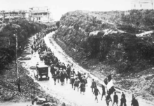
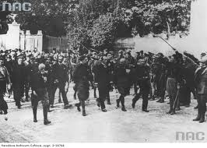
10 апреля 1923 года в Ватикане на встрече Муссолини и кардинала Пьетро Гаспарри Муссолини обещает очистить Италию от коммунистов и масонов, усилить санкции против тех, кто оскорбляет религию, установить изображения распятого Христа в школах и в судебных учреждениях, ввести обязательное религиозное воспитание в учебных заведениях и восстановить в армии должность военных священников
Получение столь широких полномочий позволило Муссолини серьёзно укрепить свои позиции.

Slide 9
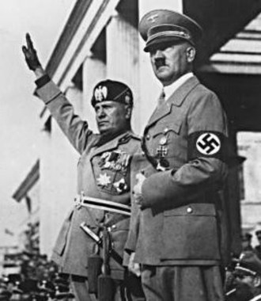
Муссолини отклоняет приглашение посетить Германию, но посылает вместо себя зятя Чиано.
После пяти отказов посетить Германию дуче наконец принимает приглашение фюрера в сентябре 1937 года. Гитлер на протяжении недели разворачивает перед гостем вереницу грандиозных парадов, собирает огромные митинги, демонстрирует весь блеск хорошо отлаженной военной машины, одновременно показывая свою поразительную власть над толпой.
Военная мощь Германии, дисциплина и высокий моральный дух солдат потрясают дуче. В Берлине перед многотысячной толпой Муссолини провозгласил: Итальянский фашизм обрёл наконец друга, и он пойдёт со своим другом до конца.

Slide 10
Объявление войны
18 марта 1940 года дуче встречается с Гитлером. Муссолини дал обещание вступить в войну, однако лишь после того, как основные силы Франции будут разгромлены немцами. 19—20 июля Муссолини встретился с Гитлером, прося его организовать оборону Сицилии, но Гитлер, занятый сражением на Курской дуге, не имел возможности помочь союзнику и потребовал от Муссолини эвакуироваться.
К этому моменту среди элиты, сформировалось убеждение о необходимости смещения Муссолини и выхода из войны. При известии о высадке в Сицилии, лидеры Фашистской партии начали настаивать, чтобы Муссолини созвал Большой фашистский совет. Не собиравшийся с 1939 года Совет был созван 24 июля и вынес резолюцию, требовавшую отставки Муссолини и передачи верховного командования армией в руки короля. Муссолини не признал эту резолюцию обязательной для себя, но на следующий день он был вызван к королю и там арестован. Было сформировано правительство во главе с маршалом. Известие об аресте Муссолини вызвало бурные антифашистские выступления, и 27 июля было объявлено о роспуске фашистской партии.
Бадольо (премьер-министр, который принял власть над страной после свержения Муссолини в 1943 г.) начал тайные переговоры с союзниками о выходе из войны, и 3 сентября было подписано перемирие, одним из пунктов которого являлась выдача Муссолини. В тот же день англо-американцы начали высадку в Италии. 8 сентября о выходе Италии из войны было объявлено официально. В ответ немцы оккупировали Италию.

Slide 11
Итальянская социальная республика
12 сентября 1943 года Муссолини, содержавшийся в отеле в Аппенинских горах, был освобождён немецкими десантниками. К этому времени у Муссолини было очень слабое здоровье и он хотел уйти на покой. Однако он был немедленно доставлен в Германию для разговора с Гитлером в его ставку в Восточной Пруссии. Там Гитлер сказал ему, что, если он не согласится возвратиться в Италию и создать там новое фашистское государство, то будет разрушен Милан, Генуя и Турин. Муссолини договорился о создании нового режима — Итальянской социальной республики.
Муссолини жил вместе с Кларой Петаччи, в этот период, но он был не более чем марионетка в руках его немецких освободителей. Уступая давлению со стороны Гитлера и оставшихся лояльными фашистов, которые сформировали правительство Итальянской социальной республики, Муссолини помог организовать серию казней некоторых фашистских лидеров, которые предали его на последнем заседании фашистского Большого совета. Один из казнённых был его зятем Галеаццо Чиано. Как глава государства и министр иностранных дел Итальянской социальной республики, Муссолини использовал большую часть времени для написания мемуаров.

Slide 12
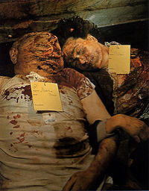
Смерть
По приказу руководства КДС небольшой отряд во главе с полковником Валерио (Вальтер Аудизио) забирает Муссолини и Клару Петаччи из рук партизан.
28 апреля в 16 часов 10 минут их расстреливают на окраине деревни Меццегра. Мёртвые тела дуче и его любовницы, перевозят в Милан, где подвешивают за ноги к перекрытиям бензоколонки на площади Лорето. Лицо бывшего диктатора было обезображено до неузнаваемости.

Slide 13
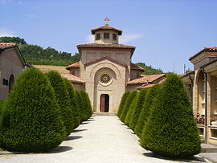
Тело Муссолини
Тела Муссолини и Петаччи были привезены в Милан. На автозаправке у площади, где 10 августа 1944 года были казнены 15 антифашистских партизанов, их, вместе с 5 телами других расстрелянных деятелей фашистской партии, повесили вверх ногами. После этого верёвки подрезали, и тела некоторое время лежали в сточной канаве. 1 мая Муссолини и Петаччи были похоронены на миланском кладбище на участке для бедных.
В Пасху 1946 года тело Муссолини было эксгумировано и похищено тремя фашистами. Тело было найдено в августе того же года. В настоящее время тело Муссолини покоится в фамильной крипте в родном городе Предаппио.
Cемейный склеп Муссолини на кладбище в Предаппио.

